Slide 1

Тема: «Корни и степени. Корни натуральной степени из числа и их свойства».

Slide 2
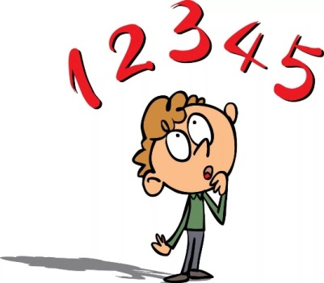
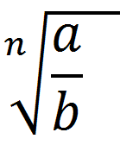




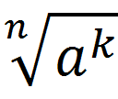

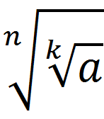

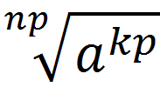


Конструктор « Собери равенства».

Slide 3
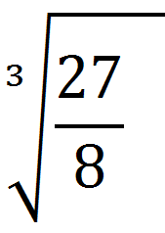


Устная работа -« Лови ошибку».
;
;
=

Slide 4

Цель урока:
Образовательная : формировать умение применять свойства корня n -ой степени для преобразования выражений, в которых нужно вынести множитель из-под знака корня или внести его под знак корня, применять знания свойств корней и степеней при выполнении заданий; сформировать желание самостоятельно изучать материал.

Slide 5
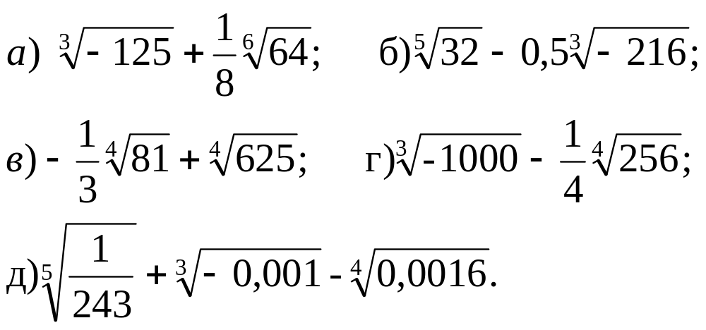

Вычислить №1

Slide 6
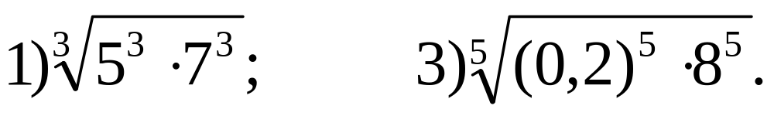

Вычислить №2

Slide 7
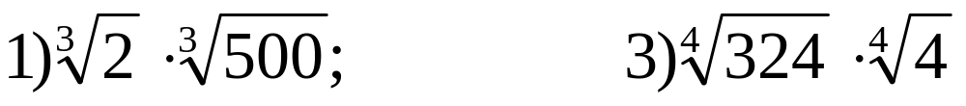
Вычислить№3

Slide 8
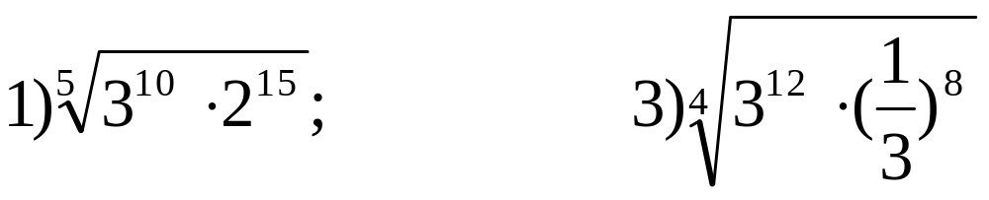
Вычислить№4

Slide 9

Математическая викторина «Своя игра»

Slide 10

Домашнее задание :
Самостоятельная работа по вариантам из открытого банка заданий из ЕГЭ, которую нужно выполнить
Критерии оценивания:
На оценку «5» -20-24 задания
На оценка «4»-15-20 заданий
На оценку «3»- 10-15 заданий

Slide 11
Правила написания синквейна (пятистрочника)
С помощью синквейна раскрыть суть понятия корень.
№ | Форма | Содержание | Пример
1. | Одно слово — существительное | Имя объекта | Вулкан
2. | Два слова — прилагательные | Свойства объекта | Красный, горячий
3. | Три слова — глаголы | Возможности объекта (активные и пассивные действия) | Извергается, пылает, спасаются
4. | Четыре слова (четыре отдельных слова, два словосочетания или предложение) | Ваше личное отношение к объекту | Страх, катастрофа, гибель, опасность.
5. | Одно слово-синоним | Вывод, заключение | Ад

Slide 12

Урок закончен! До свидания!

Slide 13
Источники:
https://mathematics-tests.com/matematika/1-klass/1kl_chislovoy_ryad-new.jpg - картинка человечка
Алимов Ш.А., Колягин Ю.М. и др. Алгебра и начала анализа./ Учебник для 10 – 11 классов общеобразовательных учреждений. М. Просвещение. 2017.

